Slide 1

管理者角色转变
--人才培养

Slide 2


CONTENTS
历史情况
亚马逊经营者学院
新人集训项目
跨团队例会
关键岗位的培养计划
管理者用人方式的转变
Notes:
人才培养：

Slide 3

PART 1
历史情况
形式：一对一带教
1.知识技能来源受限，没有系统性的知识库
2.重技能，对心态、价值观的软性素质关注较少
3.技能的评估来自业务Leader，没有全面统一的评估标准
4.人才培养周期长，没有可以批量复制的培训方式
其他部门是否有不一样的方式和痛点？

Slide 4
PART 2 亚马逊经营者学院
成员：各运营团队的Leader以及组内的业务骨干 （Grace、Sean、Philip参与指导）
学院内容：
将运营流程进行全面的梳理，然后由各参与小组分别对不同运营板块板块的深入研究、要点整理、案例收集。最终输出知识沉淀素材并在学院里进行分享。（第一阶段主要在运营技能方面的研究和输出，后续会对管理方面的知识和技能进行研究和学习）
举办形式：每周一堂课，对不同的知识点进行分享讨论。
激励机制：最佳小组，最佳讲师，最佳组长，最佳课程

Slide 5



PART 2 亚马逊经营者学院
知识沉淀
经验分享
业务难题解决
管理能力学习
对各个业务板块的内容进行了详细的整理，沉淀输出知识素材，形成运营知识库。
各个组业务经验和实战案例可以得到共享。
组内关于各个运营板块的业务难题可以集众人的力量得到解决。
如果教带新人、管理团队等

Slide 6

PART 3 新人集训项目--管培生
管培生：
--第一阶段公司集中的培养：职业素养、心态、价值观等
--第二阶段业务部门集中的培养：
业务能力与思维

Slide 7

PART 3 新人集训项目--PO定向应届生
PO定向应届生：
--第一阶段公司集中的培养（职业素养、心态、价值观）
--第二阶段业务集训：Amazon运营知识框架

Slide 8
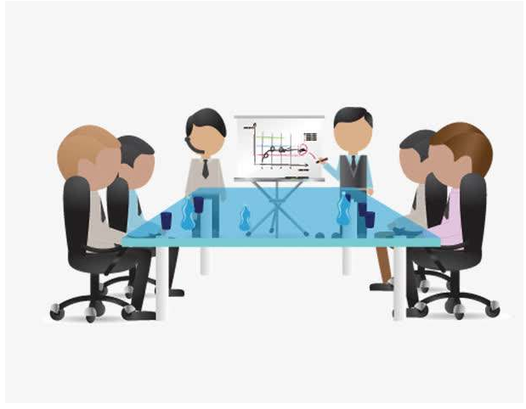
PART 4 跨团队周/月例会
形式：各业务小组定期进行团队例会，会提前将例会信息公布其他组的Leader或者组员都可以参加。
例会内容：业绩达成分析、关键事项进展、工作计划、重点事项宣布共识、重大新闻及技能经验分享
意义：更多的学习机会，可以相互学习其他组的经验技能、管理方式等

Slide 9
Part 5 关键岗位的培养计划
系统化
精细化
未来观

Slide 10
系统化，精细化的培养人：
1.制定胜任力模型
2.针对每个人对业务技能进行盘点
3.确定到技能和目标岗位的Gap
4.制定针对性的提升方案
未来观：
1.提前考虑公司业务发展情况
2.人才的缺口
3.能力要求的变化

Slide 11
Part 6 管理者用人方式的转变
1.借事修人
2.通过团队拿结果

Slide 12

总结1：
更加全面的知识系统--亚马逊经营者学院
更加高效的统一的培训形式--新人集训项目
更加丰富学习的机会--周会、月会
更加个性化的培养方案--关键岗位的培养计划、管理者用人方式的转变
总结2：
去想，去做，去总结优化，就能收获结果

Slide 13

THANKS!

